Slide 1
Звук и буква И

Slide 2
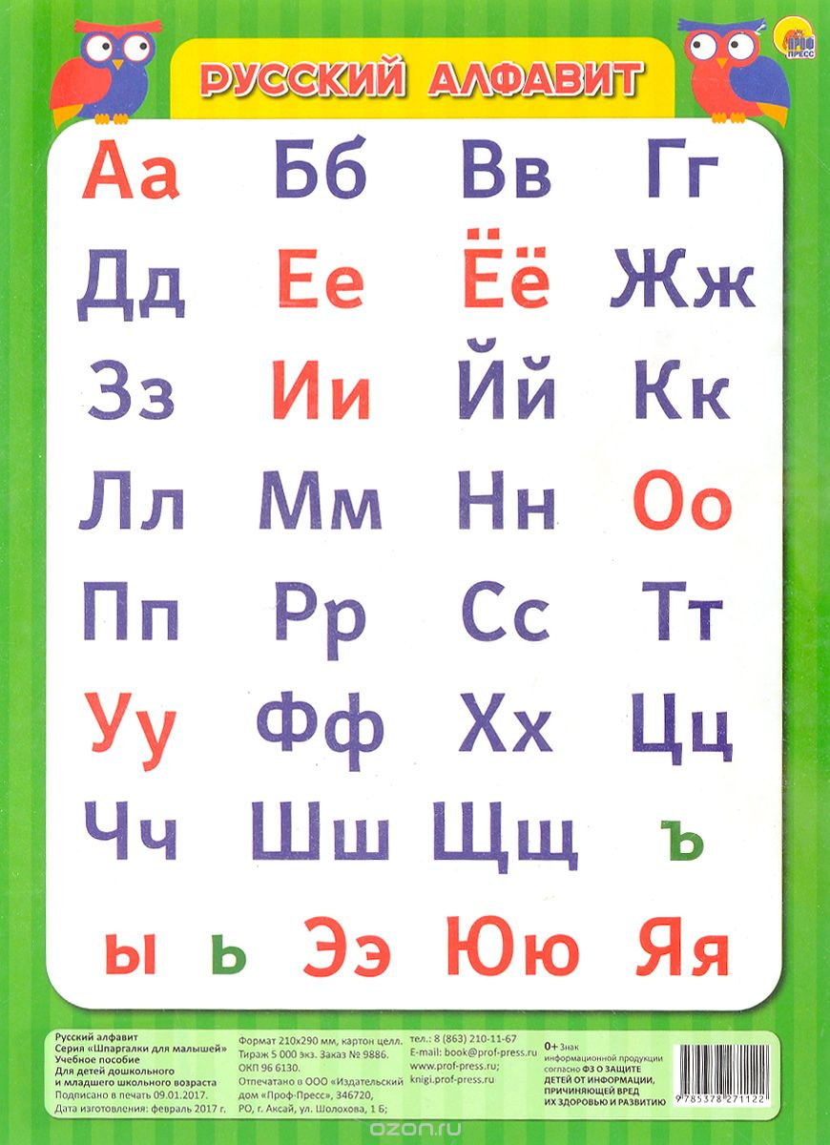

Slide 3
И

Slide 4
